Slide 1
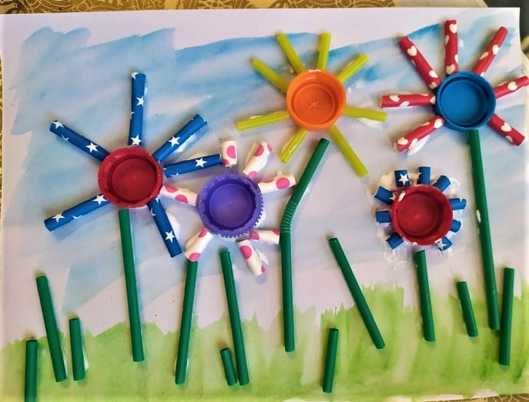
Γεια σας παιδιά. Έχετε σκεφτεί ποτέ πόσο εύκολα μπορούμε να φτιάξουμε λουλούδια από ανακυκλώσιμα υλικά;

Slide 2
Για να τα φτιάξουμε λοιπόν θα χρειαστούμε
Ένα χαρτί λευκό
Χρώματα και πινέλο
Καλαμάκια
Καπάκια πλαστικά από μπουκάλια
Κόλλα
ψαλίδι

Slide 4
Ζωγραφίζουμε το χώρο που ζουν τα λουλούδια μας. Μπορείτε να κάνετε ότι θέλετε.

Slide 5
Εγώ λέω να φτιάξω ένα λιβάδι με έναν γαλάζιο ουρανό.

Slide 6
Έτοιμο το λιβάδι…

Slide 7
Κολλάμε τώρα τα καπάκια που θα είναι οι καρδιές των λουλουδιών μας

Slide 8
Κόβουμε μερικά καλαμάκια σε διάφορα μεγέθη

Slide 9
Και τα κολλάμε για να γίνουν τα κοτσάνια των λουλουδιών και τα χόρτα δίπλα τους

Slide 10
Κόβουμε άλλα καλαμάκια σε ίσα κομμάτια και τα κολλάμε γύρω-γύρω από τα καπάκια

Slide 11
Αυτά θα είναι τα πέταλα των λουλουδιών

Slide 12
Μετά…. Δεν έχει μετά!!!! Τόσο εύκολο ήταν!!!!!

Slide 13
Καλή επιτυχία παιδιά!!! Και τα λέμε σύντομα από κοντά!!!! Η δασκάλα σας κυρία Πάολα

